Slide 1
Changelog
Resumen ejecutivo generado el 25/11/2025 10:30

Slide 2
Métricas Principales
Líneas: 147
Palabras: 472
Secciones: 23
Bloques de código: 0
Complejidad: 80.8

Slide 3
Puntos Clave
Todos los cambios notables en este proyecto serán documentados en este archivo.
El formato está basado en [Keep a Changelog](https://keepachangelog.com/es-ES/1.0.0/), y este proyecto adhiere a [Semantic Versioning](https://semver.org/lang/es/).
- Organización de archivos por categorías - Sistema de frontmatter para metadatos - Validación de documentos - Herramientas de búsqueda
- Enlaces rotos en documentación - Errores de formato en markdown - Inconsistencias en nomenclatura
- **Agregado**: Para nuevas funcionalidades - **Cambiado**: Para cambios en funcionalidades existentes - **Deprecado**: Para funcionalidades que serán eliminadas - **Eliminado**: Para funcionalidades eliminadas - **Corregido**: Para corrección de bugs - **Seguridad**: Para vulnerabilidades de seguridad

Slide 4
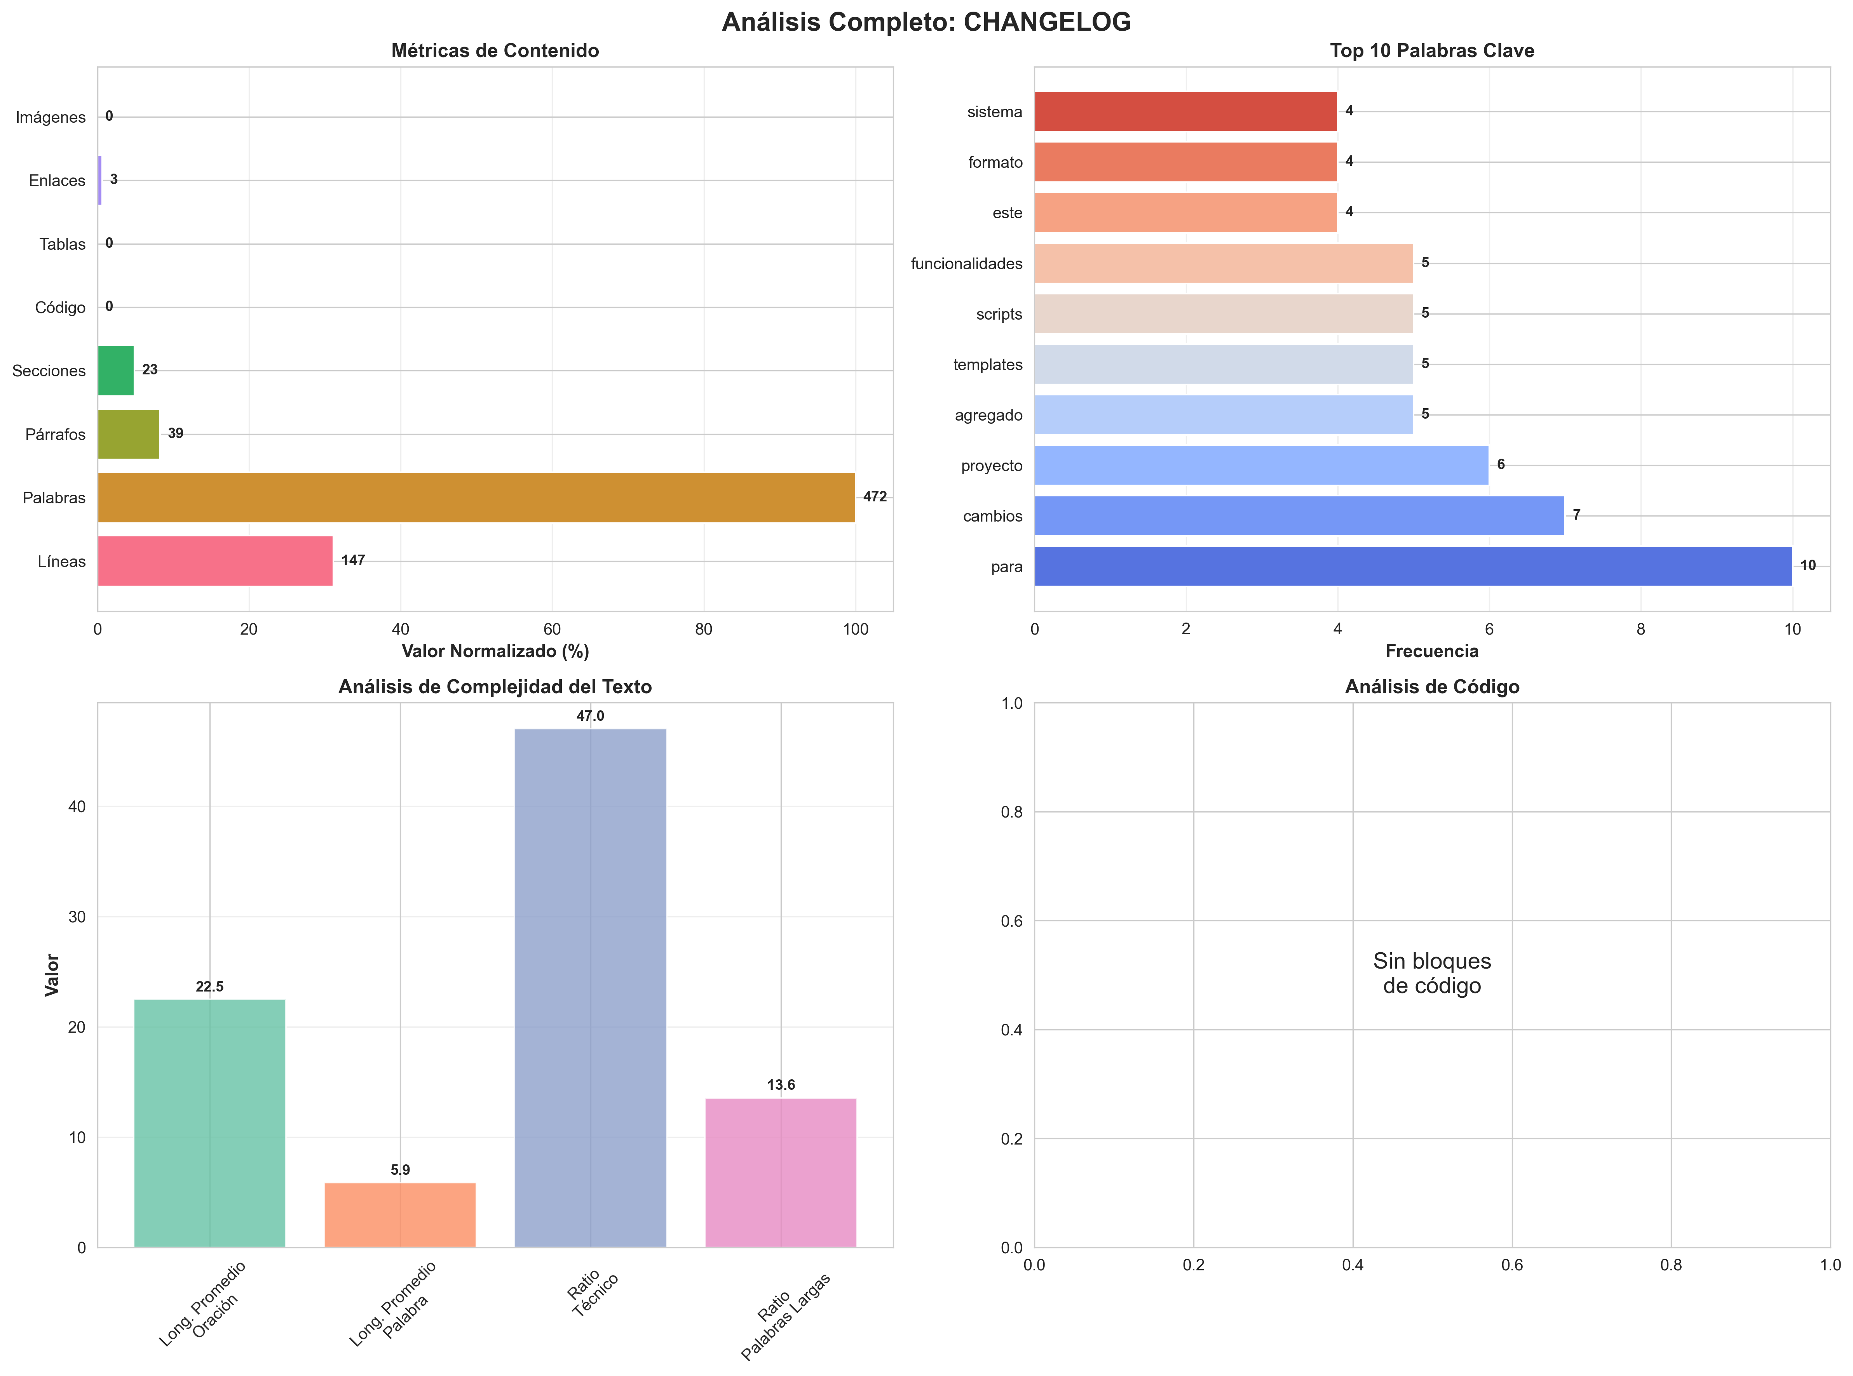
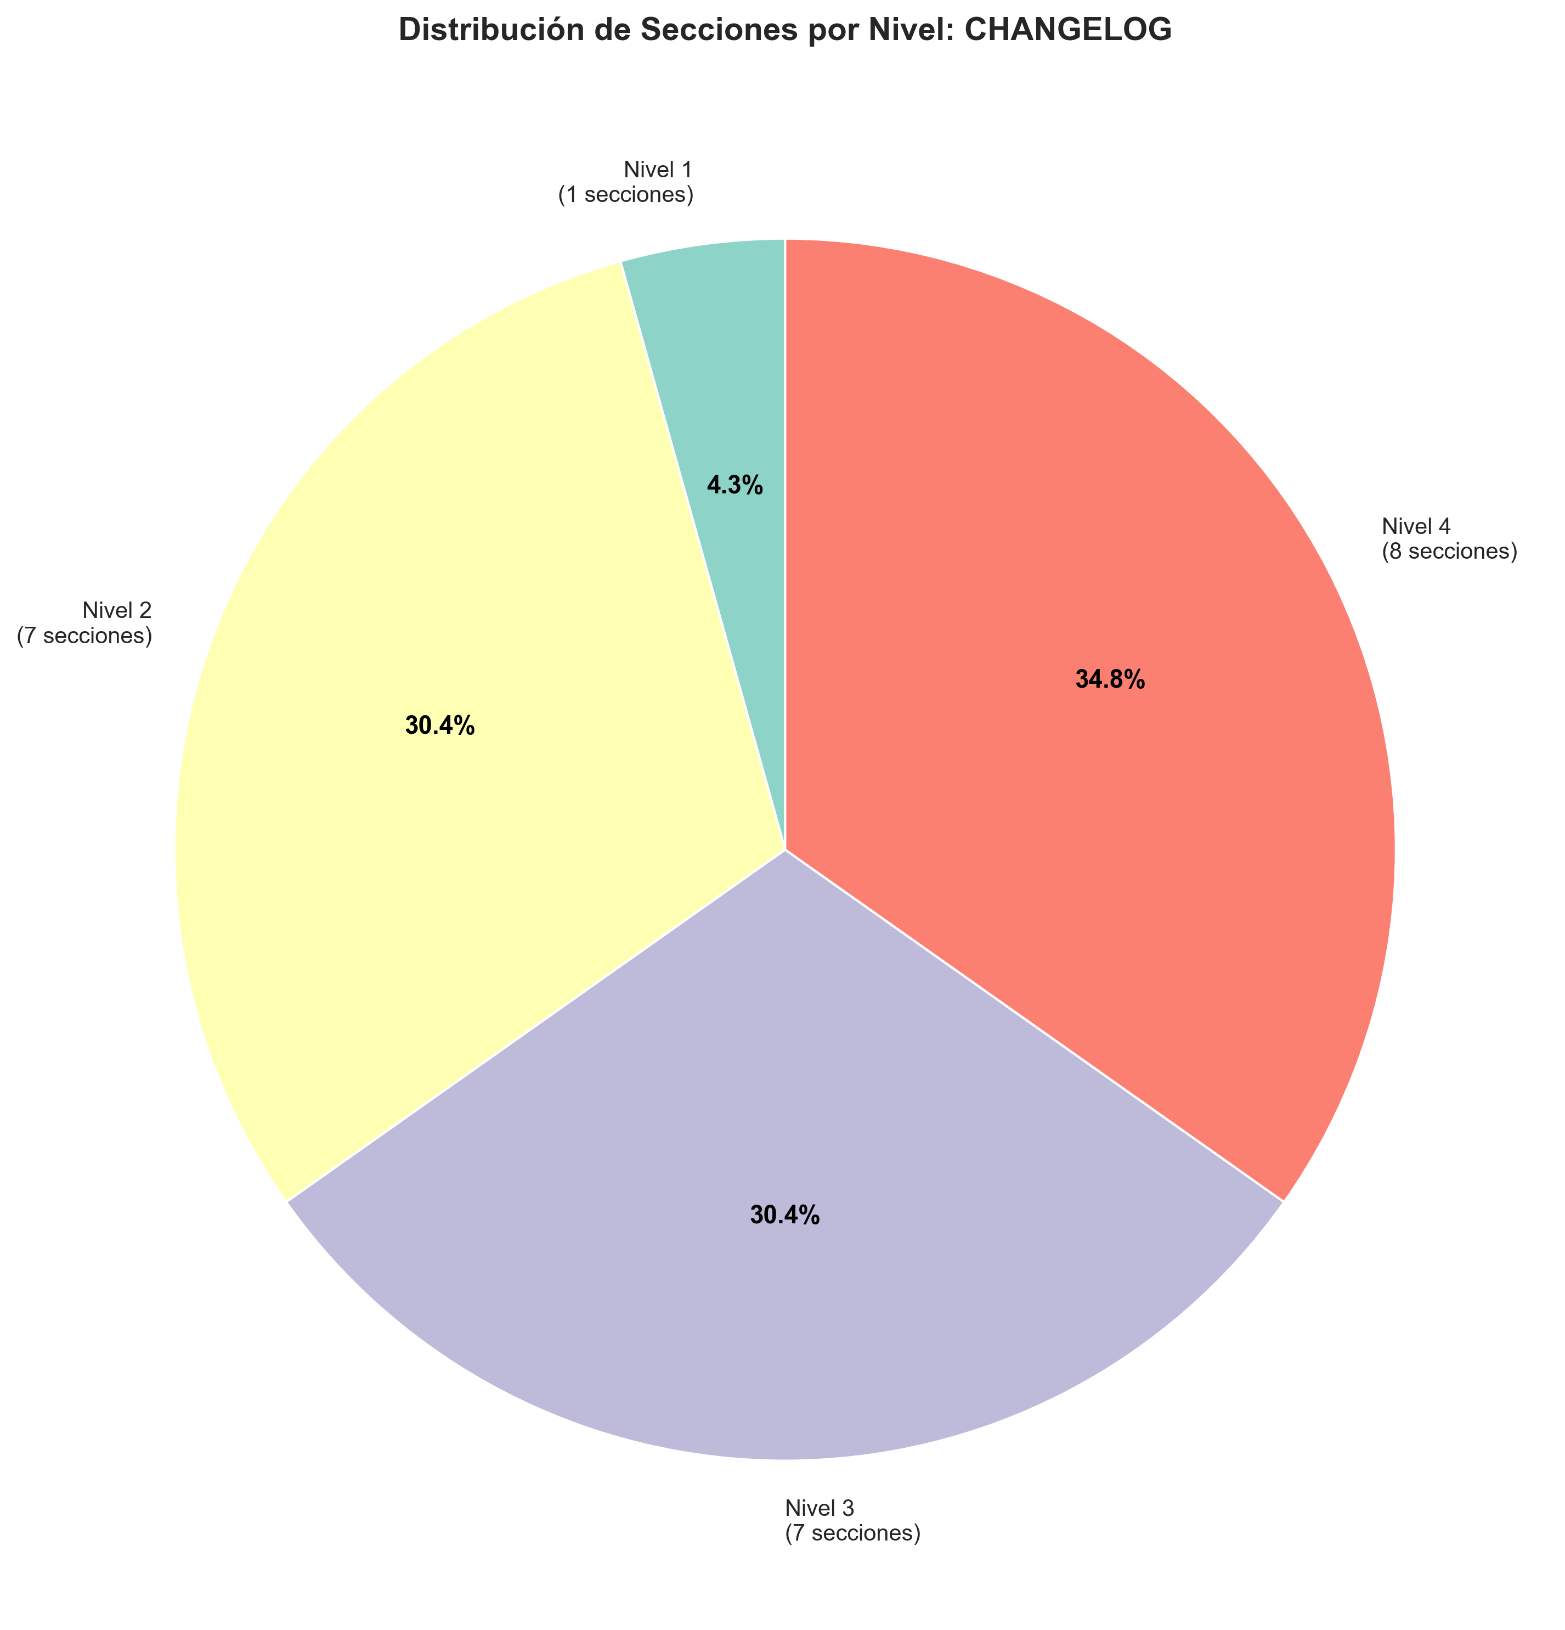
Visualizaciones Clave

